Slide 1
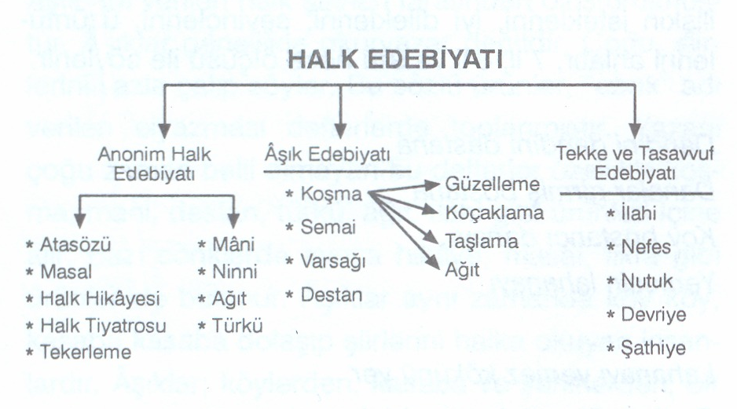
HALK EDEBİYATI

Slide 2
HALK EDEBİYATININ GENEL ÖZELLİKLERİ
Şiirlerde kullanılan dil, halkın kullandığı, konuştuğu dildir.
Şiir musikiden ayrılmamıştır.. Söz kadar ezgi de önemlidir.
Şiirler, dörtlüklerle oluşturulmuştur.
Asıl ölçü hece ölçüsü olmakla birlikte aruz ölçüsü de kullanılmıştır.
Genellikle hece ölçüsünün 7’li, 8li, 11’li kalıpları kullanılmıştır.
Yarım uyak kullanılmış, zaman zaman rediften yararlanılmıştır.
Aşk, tabiat, ayrılık, hasret, ölüm, yiğitlik, toplum, din, zamandan şikayet sık sık işlenen temalardır.

Slide 3
ANONİM HALK EDEBİYATI
Kim tarafından söylendiği bilinmeyen, halkın ortak malı sayılan ürünlerin oluşturduğu edebiyat koludur.
Sözlü geleneğe dayanır. Halk diliyle söylenir.
Anonim halk edebiyatı ürünlerini; mani, ninni, türkü, destan, tekerleme, bilmece, masal, karagöz, ortaoyunu, meddahlık, atasözü olarak sıralayabiliriz.
Bu ürünlerde ölüm, aşk, hasret, yiğitlik gibi tüm insanlığı ilgilendiren konular işlenir.

Slide 4
ANONİM HALK EDEBİYATININ ŞİİR DIŞINDAKİ ÜRÜNLERİ
HALK HİKAYELERİ
MEDDAH
ORTAOYUNU
KARAGÖZ

Slide 5
HALK HİKAYELERİ
Hikayelerde genellikle sevgi ve kahramanlık konuları işlenir.
Kişiler gerçek yaşamdakilere yakındır; olağanüstülükler sınırlıdır.
Olayların düzyazı biçiminde anlatılması hem dinleyiciye hem anlatıcıya büyük kolaylık sağlar. Araya serpiştirilen şiirler ve türküler ise aşığa sazı ve sözüyle sanatını gösterme olanağı sağlar.
http://egitimvaktim.com

Slide 6
MEDDAH
Geleneksel Türk Tiyatrosunun bir türü olan meddahlık, Türk halk zekasının ve halkın, hikayeleri karikatürize ederek anlatma yeteneğinin ürünüdür. Yüzyıllar boyunca Türk halkı arasında büyük ilgi görmüştür.
Bir sözlü tiyatro ürünü olan meddahlık için, tek adamlı tiyatro, diyebiliriz.
Meddah, tiyatronun bütün kişilerini kendinde birleştiren bir aktördür.
Yüksekçe bir yerde, bir hikayeyi başından sonuna kadar kişileri şivelerine göre konuşturarak anlatır.
Perdesi, sahnesi, dekoru, kostümü bulunmayan bu tiyatronun her şeyi meddah denilen o tek kişinin zekasına, bilgisine, söz söylemedeki hünerine bağlıdır. Meddahların çoğu şu klasikleşmiş beyitle hikayelerine başlar:
      Söyledikçe sergüzeşti verir bezme Ietafet
Dinle imdi bende-i cizden bir hoş hikayet

Slide 7
ORTAOYUNU
Ortaoyunu, halkın ortasında apaçık duran bir meydanda metinsiz, suflörsüz, ezbersiz oynandığı için tam bir tuluat tiyatrosudur.
    Temeli diyalogdur. Her oyun, her piyes ortaoyunu olamaz; konunun diyaloglaştırılmaya uygun olması gereklidir.
    Konular ustadan çırağa, eski kuşaktan yeni kuşağa geçe geçe; her kuşak kendinden bir şeyler kata kata kusursuz, olgun bir biçim alır.
    Bu oyunlarda nükte ve cinasa büyük önem verilir.
    Ortaoyununun aktörleri, Pişekar, Kavuklu ve zennelerdir. Pişekar cinasçılık, Kavuklu ise tekerlemecilik yapar.

Slide 8
KARAGÖZ
Karagözde konular ve kişiler belirlidir.
Karagöz Türk milli karakterlerini şahsında sembolleştirir.
Hacivat ise medrese kültürü ile yetişmiş, laf ebesidir.
Karagöz Hacivat’ın süslü, ağdalı konuşmalarıyla alay ederek onu gülünç durumlara düşürür.
Tuzsuz Deli Bekir, Bebe Ruhi gibi tipler oyuna ayrı bir çeşni katar.

Slide 9
HALK EDEBİYATI NAZIM ŞEKİLLERİ
MANİ
NİNNİ
TÜRKÜ

Slide 10
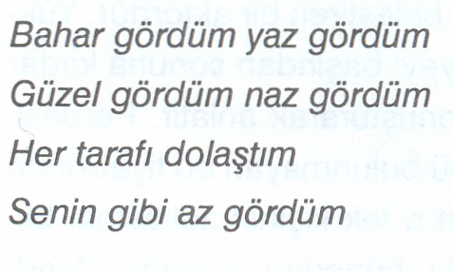
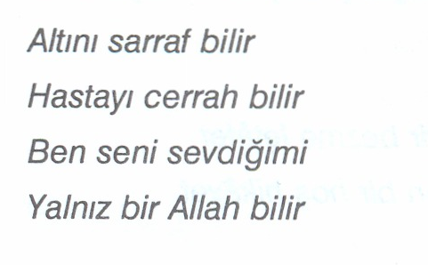
MANİ
Maniler hecenin 7’li kalıbı ile söylenir.
Bir dörtlükten oluşur.
Uyak düzeni aaxa şeklindedir.
Manide ilk iki dize, asıl maksadı anlatan son iki dizeden ayrılır.
Asıl konu son iki dizededir, ilk dizeler doldurmadır.
Manilerde konu sınırı yoktur: aşk, toplumsal olaylar, ölüm, iyilik, evlat sevgisi...

Slide 11
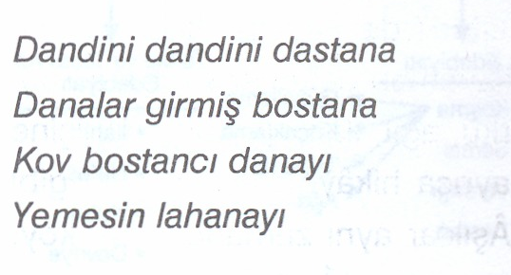
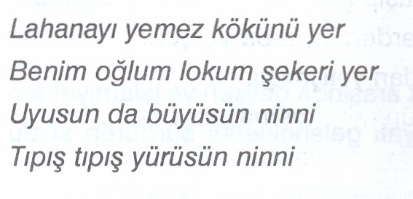
NİNNİ
Annelerin, çocuklarını uyutmak için belli bir ezgiyle söylediği sözlü edebiyat ürünleridir.
Anne, çocuğuna ilişkin isteklerini, iyi dileklerini, sevinçlerini, üzüntülerini anlatır.
7’li, 8’li ve 9lu hece ölçüsü ile söylenir.

Slide 12
TÜRKÜ
Kendine özgü bir ezgiyle söylenen nazım biçimidir.
ÖZELLİKLERİ
    Genellikle anonimdir. Adları bilinen saz şairlerinin söyledikleri de zamanla halka mal olmuştur.
    Türküler, düzenleyicilerinin, derleyicilerinin ve yörelerinin (Urfa, Çukurova, bozlak, hoyrat, kayabaşı...) adıyla anılır.
    Yapısı yönünden iki bölümden oluşur. Birinci bölüm türkünün asıl sözlerinin bulunduğu bölümdür. Buna bent adı verilir. İkinci bölüm ise her bendin sonunda tekrarlanan nakarattır. Buna kavuştak ya da bağlama da denir.
    Türküler 8’li (4+4) veya 11’li (4+4+3) hece ölçüsü ile söylenir.
    Aşk, tabiat, ayrılık, gurbet, hasret, sevgi ve güzellik gibi konular işlenir.

Slide 13
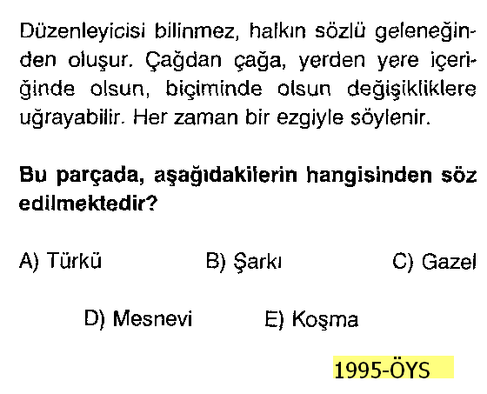
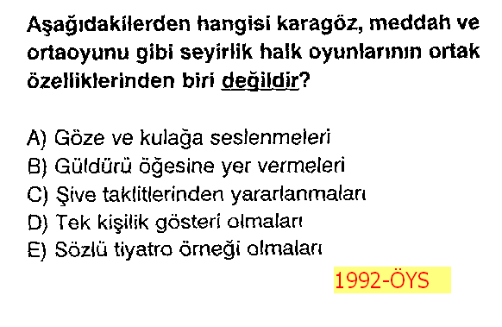
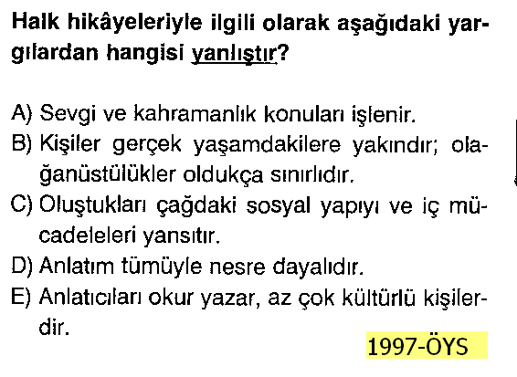
ÖSYS’DE ANONİM HALK EDEBİYATI

Slide 14
AŞIK EDEBİYATI
GENEL ÖZELLİKLERİ:
    Aşık adı verilen halk şairleri tarafından oluşturulmuştur.
    Aşıklar genellikle okuryazar değildir. Çoğu, şiirlerini sazla çalıp söyler.
    Bu sözlü ürünler, “cönk” adı verilen elyazması defterlerde toplanmıştır.
    Aşıklar aynı zamanda köy köy, kasaba kasaba dolaşıp şiirlerini halka okuyan insanlardır.
    Aşık edebiyatı ürünleri; koşma (koçaklama, güzelleme, taşlama, ağıt), semai, varsağı, destan olarak sıralanabilir.

Slide 15
AŞIK EDEBİYATI NAZIM ŞEKİLLERİ
KOŞMA
      Güzelleme
      Taşlama
      Koçaklama
      Ağıt
SEMAİ
VARSAĞI
DESTAN

Slide 16
KOŞMA
Halk edebiyatı nazım şekillerinden en çok kullanılan nazım şeklidir.
    11’li hece ölçüsüyle söylenir.
    Dize kümelenişi bakımından dörtlükler halindedir.
    Dörtlük sayısı en az 3’tür, 12’den de çok olmaz.
    Uyak düzeni abab, cccb, dddb... şeklindedir.
    Sevgi, doğa, türlü acılar, insanlık sevgisi, yiğitlik gibi konular işlenir.

Slide 17
GÜZELLEME
Doğa güzelliklerini anlatmak ya da at, silah, kadın gibi sevilen varlıkları övmek için yazılan şiirlerdir.
Koşma(Güzelleme)
Çukurova bayramlığın giyerken
Çıplaklığın üzerinden soyarken
Şubat ayı kış yelini koyarken
Cennet dense sana yakışır dağlar
Ağacınız yapraklarla donanır
Taşlarınız bir birliğe inanır
Hep çiçekler bağrınızda gönenir
Pınarınız çağlar, akışır dağlar
Karacoğlan, size bakar sevinir
Sevinirken kalbi yanar, göyünür
Kımıldanır hep dertlerim devinir
Yas ile sevincim yıkışır dağlar
Karacaoğlan

Slide 18
TAŞLAMA
Bir kimseyi yermek ya da toplumun bozuk yönlerini eleştirmek amacıyla yazılan şiirlerdir.
KOŞMA (Taşlama) / Seyrani
Ormanda büyüyen adam azgını
Çarşıda pazarda seyran beğenmez
Medrese kaçkını softa bozgunu
Selam vermek için insan beğenmez
Bir odası vardır gayet küçücük
Kendi aklı sıra keyf yetirecek
Bir çanağı yoktur ayran içecek
Kahveyi bulunca fincan beğenmez
Seyrani söyledi bu doğru sözü
Haddeden çekilmiş doğrudur özü
Şehre gelin gitse bir köylü kızı
Lal ü güher ister mercan beğenmez

Slide 19
KOÇAKLAMA
Coşkun ve yiğitçe bir üslupla, savaş ve dövüşleri anlatan, kahramanlık duygularını canlandıran şiirlerdir.
KOŞMA (Koçaklama) / Dadaloğlu
Kalktı göç eyledi Avşar elleri
Ağır ağır giden eller bizimdir
Arap atlar yakın eyler ırağı
Yüce dağdan aşan yollar bizimdir
Belimizde kılıcımız kirmani
Taşı deler mızrağımız temreni
Sultan hakkımızda etmiş fermanı
Ferman padişahın dağlar bizimdir
Dadaloğlu’m yarın kavga kurulur
Öter tüfek davlumbazlar vurulur
Nice koç yiğitler yere serilir
Ölen ölür kalan Sağlar bizimdir

Slide 20
AĞIT
  Bir kişinin ölümünden duyulan acı dile getirilir.
    Belli bir ezgiyle söylenir.
    İslam öncesi Türk edebiyatındaki karşılığı ‘sagu”dur.
    Divan edebiyatında da “mersiye”ler aynı amaçla söylenen şiirlerdir.
KOŞMA (Ağıt) / Bayburtlu Zihni
Vardım ki yurdundan ayak göçürmüş
Yavru gitmiş ıssız kalmış otağı
Camlar şikest olmuş meyler dökülmüş
Sakiler meclisten çekmiş ayağı
Hangi bağda bulsam ben o maralı
Hangi yerde görsem çeşm-i gazali
Avcılardan kaçmış ceylan misöli
Geçmiş dağdan dağa yoktur durağı
Zihni derd elinden her zaman ağlar
Vardım ki bağ ağlar bağban ağlar
Sümbüller perişan güller kan ağlar
Şeyda bülbül terk edeli bu bağı

Slide 21
SEMAİ
Koşmadan ayrılan yönleri; bestesi, ölçüsü ve dörtlük sayısıdır.
  Hece ölçüsünün 8’li kalıbıyla söylenir.
  Uyak düzeni koşmaya benzer.
  Dörtlük sayısı en az 3, en çok 5 - 6dır.
  Kendine özgü bir ezgisi vardır.
  Koşmada işlenen temaların ve konuların hepsi, semaide de kullanılır; aşk, sevgi, doğa, güzellik, ayrılık acıları, ölüm...
Örnek metin: Semai

Slide 22
VARSAĞI
Kendine özgü bir bestesi vardır.
Müziğinde sözlerinde meydan okuyan erkekçe bir tavır bulunur.
Hecenin 8’li kalıbıyla söylenir.
Varsağının diğer nazım türlerinden farkı” bre, behey, hey” gibi ünlemlere yer vermiş olmasıdır.
Konu olarak hayattan ve talihten şikayet işlenir.
Örnek Metin: Varsağı

Slide 23
DESTAN
Destan, her türlü konuyu içine alan, dörtlük esası üzerine düzenlenen, biçim bakımından koşma gibi olan; fakat ondan daha uzun bir nazım biçimidir.
  Dörtlük sayısı sınırlı değildir.
  Hece ölçüsünün 11’li kalıbıyla söylenir.
  Konu olarak toplumu etkileyen olaylar anlatılır.
Örnek Metin: Genç Osman Destanı

Slide 24
AŞIK EDEBİYATI TEMSİLCİLERİ
KÖROĞLU
KARACAOĞLAN
AŞIK ÖMER
GEVHERİ
SEYRANİ
DADALOĞLU
ERZURUMLU EMRAH
BAYBURTLU ZİHNİ
AŞIK VEYSEL

Slide 25
KÖROĞLU
16. yüzyılda yaşadığı sanılan halk şairidir.
Bolu Beyi’nden babasının öcünü almak için dağa çıkıp eşkıya olan; ama yiğitlik ve iyilikseverliğiyle halkın gönlünde destanlaşan Köroğlu’nun kim olduğu kesin olarak bilinmemektedir.
Şiirleri arasında yiğitçe ve coşkun bir seslenişle söylenmiş koçaklamalar önemli yer tutar.
Aşk, doğa ve ölüm konularını dile getirdiği şiirleri de vardır.

Slide 26
KARACAOĞLAN
16. yüzyılın sonları ile 17. yüzyılın başlarında yaşadığı sanılan halk şairidir.
Aşık edebiyatının en büyük şairi sayılır. Bu nedenle, kendisinden sonra gelen halk şairlerinin üzerinde çok etkili olmuştur.
Aşk ve doğa şairidir.
Dili sade, arı ve duru bir Türkçedir.
Şiirlerinde, tasavvufa ve dini konulara yer vermemiştir.
Şiirlerinde, yaşadığı dönemin önemli siyasi ve sosyal olaylarına da yer vermiştir.
Divan şiirinden etkilenmemiş,
Halk şiirinin şekil ve söyleyiş özelliklerine bağlı kalmıştır.

Slide 27
AŞIK ÖMER(1619-1707)
Şiirlerinde kuvvetli bir Divan edebiyatı etkisi görülür.
Hecenin yanı sıra aruzla da yazmıştır.
Asıl gücü aşk şiirlerindedir.
Semailerinde, içli duygularını çok güzel dile getirmiştir.
Divan edebiyatının ifade ve dil özelliklerinin aşıklar arasında yayılmasına öncülük etmiştir.

Slide 28
GEVHERİ(?-1720)
Toplumsal olaylarla ilgilenmemiş, şiirlerinde aşk ve doğa güzelliklerini işlemiştir.
Halk dili ve hece ölçüsü ile yazdığı şiirlerinin yanı sıra aruz ölçüsüyle yazılmış şiirleri de vardır.
Koşma, semai ve türkülerinde Divan şiirinin etkisi görülür.

Slide 29
SEYRANİ(1807-1866)
Dönemindeki aksaklıkları ele almış, değersiz yöneticileri ve ham sofuları yerden yere vurmuştur.
Aruzla da yazmakla beraber, gerçek kişiliği hece ile yazdığı koşma, nefes, destan, semai, devriye tarzındaki şiirlerinde görülür.
Halk şiirimize, hicivle mizah karışımı değerli örnekler kazandırmıştır.

Slide 30
DADALOĞLU(1785-1868)
Toroslar’daki göçebe Türkmenlerin Avşar boyundandır.
    Türkmen aşiretlerini yerleşik hayata geçirme çabası karşısında, başkaldıranlarla birlik olmuş, çoğu şiirinde derebeyleri ve aşiretler arasındaki savaşları dile getirmiştir.
    Şiirlerinde yiğitçe bir sesleniş olduğu gibi, içli bir söyleyiş de vardır.
    İçinde bulunduğu tarih ve toplum olayları karşısında, çevresinin duygu ve düşüncelerini yansıtmış olması bakımından önemlidir.

Slide 31
ERZURUMLU EMRAH( ?-1860)
Halk edebiyatının 19. yüzyıldaki önemli temsilcilerinden biridir.
    Erzurum’da medrese eğitimi almış, ömrünün büyük bir bölümünü seyahatle geçirmiştir.
    Başta Fuzuli olmak üzere Baki ve Nedim’den etkilenmiş, hem Divan hem de Halk şiiri tarzında eserler vermiştir.
    Halk şiiri geleneğine bağlı olarak yazdığı eserleri sanat yönünden daha başarılıdır.

Slide 32
BAYBURTLU ZİHNİ(1795-1859)
Bayburt’ta doğmuş, Trabzon ve Erzurum medreselerinde eğitim gördükten sonra İstanbul’a gelmiştir.
    Divan şiirini çok iyi bilen şair, Arapça ve Farsça şiirler yazmıştır.
    Asıl ününü aşık tarzında, hece ölçüsüyle yazdığı şiirleriyle sağlamıştır.
Yapıtları:
    Sergüzeştname: Mesnevi biçiminde yazılmıştır.
    Divan
    Kitab-ı Hikye-i Garibe: Divan nesrinin özellikleri görülür.
Bazı bölümlerinde şiirlere yer verilmiştir.

Slide 33
AŞIK VEYSEL(1894-1973)
Sivas’ın Şarkışla ilçesinin Sivrialan köyünde doğan Aşık Veysel; çocukluğunda geçirdiği çiçek hastalığı yüzünden gözlerini kaybetmiş, içli bir saz şairidir.
    Şiirlerinde, insan, yurt ve doğa sevgisini dile getirmiş; onlara, karanlık dünyasından, kendine özgü duyuş ve düşünüşler serpiştirmiştir.
Yapıtları:
    Dostlar Beni Hatırlasın
    Sazımdan Sesler
    Deyişler

Slide 34
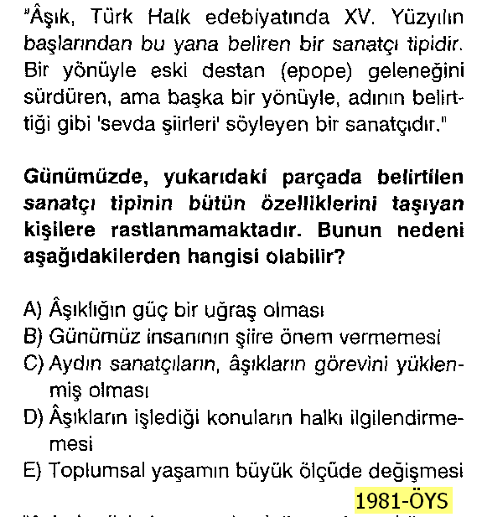
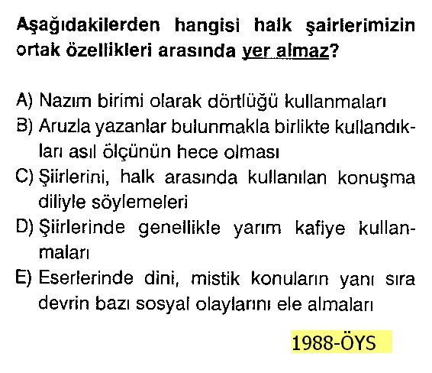
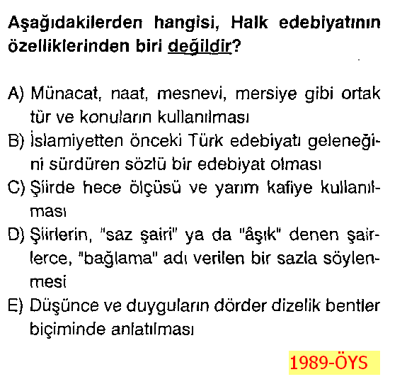
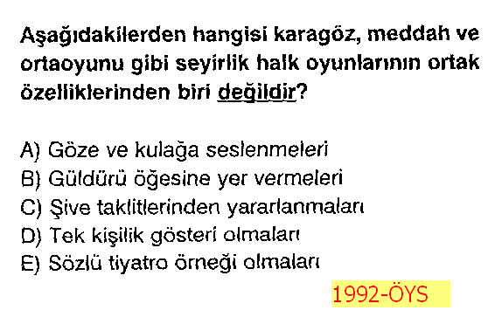
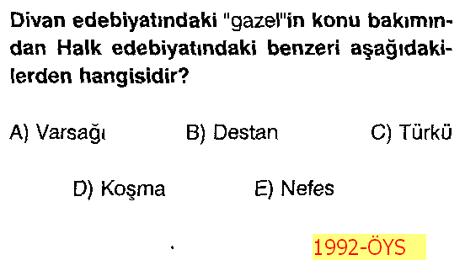
ÖSYS’DE HALK EDEBİYATI

Slide 35
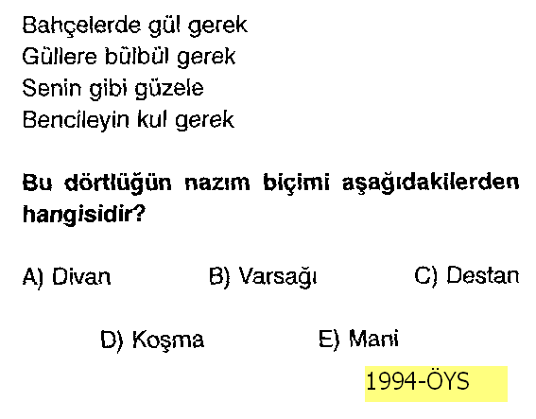
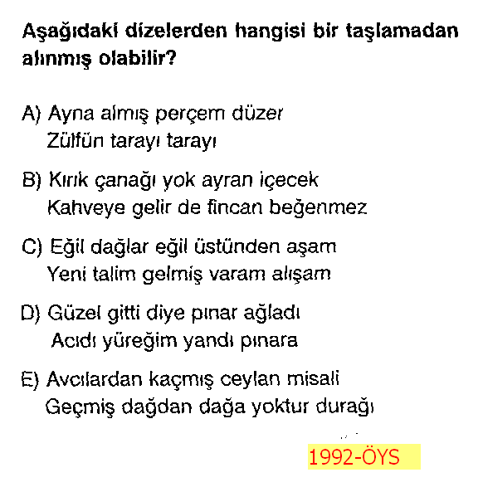
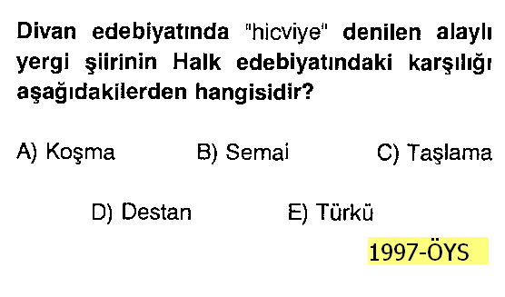
ÖSYS’DE HALK EDEBİYATI

Slide 36
TEKKE VE TASAVVUF EDEBİYATI
Şairler, bağlı bulunduğu tarikatın inançlarını yaymak için şiiri araç olarak kullanır.
Şairlerin çoğu, tarikatlardan yetişmiş şeyh ve dervişlerdir; hoşgörüyü, ilahi aşkı ve sevgiyi benimsemişlerdir.
Şairler, aşk yoluyla Allah’ı sevdirerek, insanları Allah’a yaklaştırma yolunu seçmişlerdir.
Şiirlerinde hem Divan edebiyatı hem de Halk edebiyatı nazım biçimleri, hem hece hem aruz ölçüsü ve sade bir dil kullanmışlardır.

Slide 37
TEKKE VE TASAVVUF EDEBİYATI NAZIM ŞEKİLLERİ
İLAHİ
NEFES
NUTUK
DEVRİYE
ŞATHİYE

Slide 38
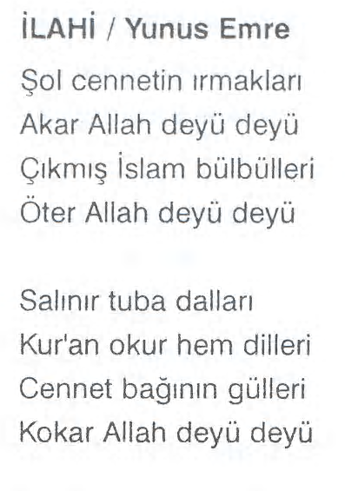
İLAHİ
Allah’ı övmek ve ona yalvarmak için yazılan şiirlerdir.
Belli bir ezgiyle okunur.
Hecenin 7’li, 8’li ve 11’li kalıbıyla söylenir.

Slide 39
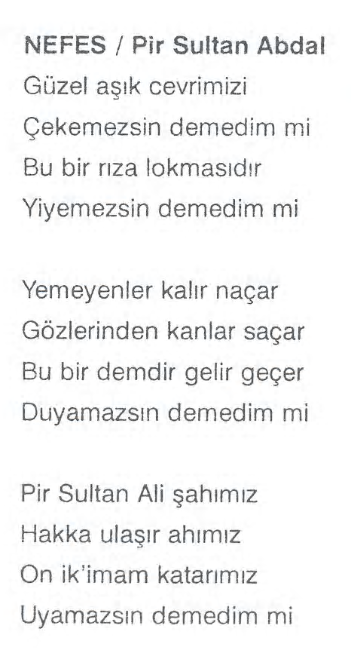
NEFES
Bektaşi şairlerin söyledikleri tasavvufi şiirlerdir. Genellikle tasavvuftaki vahdet-i vücut düşüncesi anlatılır.
  Hz. Muhammed ve Hz. Ali için övgüler de söylenir.

Slide 40
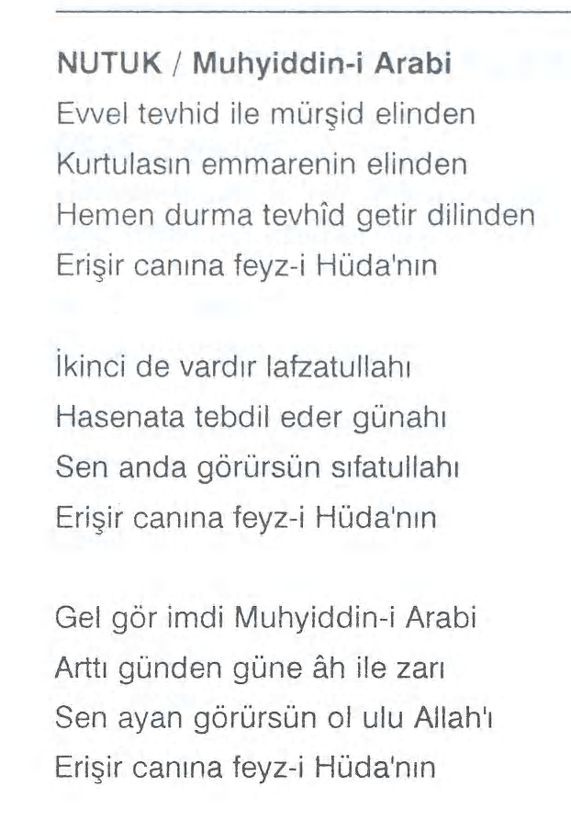
NUTUK
Pirlerin ve mürşitlerin, tarikata yeni giren dervişlere tarikat derecelerini ve adabını öğretmek için söyledikleri şiirlerdir.

Slide 41
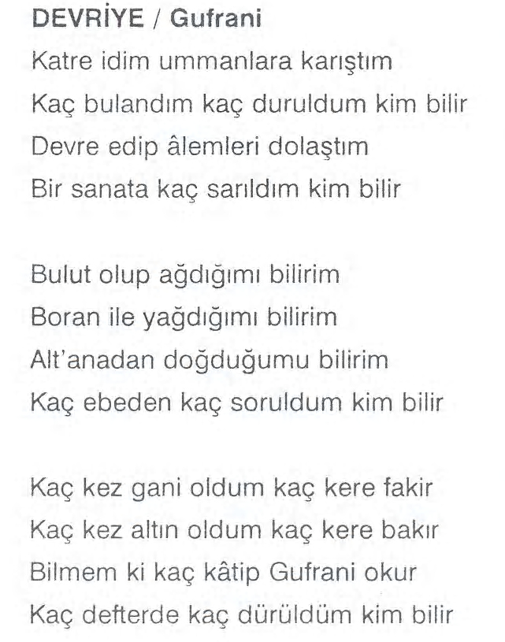
DEVRİYE
Devir kuramını anlatan şiirlere denir.
Devir kuramı Hz. Muhammed’in ‘Ben nebi iken Adem su ile çamur arasındaydı.” hadisi ile ilgilidir. Mutasavvıflara göre vücut halindeki Hz. Muhammed, yeryüzüne sonradan gelmiştir. Halbuki ruh halindeki Hz. Muhammed ezelden beri vardı. Vakti gelen ruh maddi aleme iner. Önce cansız varlıklara, sonra bitkilere, hayvana, insana en sonra da insan-ı kamile geçer. Oradan da Allah’a döner. Bu inişi ve çıkışı anlatan şiirlere devriye denir.

Slide 42
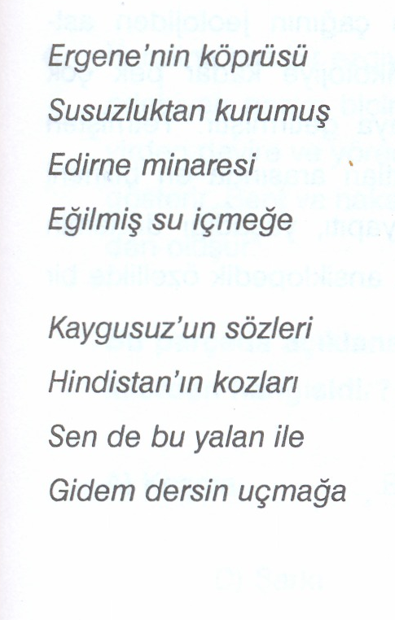
ŞATHİYE
İnançlardan teklifsizce, alaylı bir dille söz eder gibi yazılan şiirlerdir. Görünüşte saçma sanılan bu şiirlerin, yorumlandığında tasavvufla ilgili değişik konulara değindiği anlaşılır.

Slide 43
TASAVVUF EDEBİYATININ ÖNEMLİ TESİLCİLERİ
YUNUS EMRE
HACI BEKTAŞI VELİ
KAYGUSUZ ABDAL
PİR SULTAN ABDAL
NİYAZİ-İ MISRİ
ERZURUMLU İBRAHİM HAKKI

Slide 44
YUNUS EMRE
13. yüzyılda yaşamış, sadece Tekke ve Tasavvuf edebiyatının değil, belki de bütün Türk edebiyatının en önemli ismidir.
    Onda Allah inancı ve insan sevgisi sonsuzdur.
    Şiir dili oldukça güzel, temiz ve içten bir halk Türkçesidir.
    Şiirlerinde hem aruz hem de hece ölçüsü kullanmıştır.
    İlahileri yüzyıllarca, halk tarafından ezberlenmiş ve söylenegelmiştir.
Yapıtları:
    Divan: Allah, insan, ölüm, varlık, yokluk kavramlarını tasavvuf anlayışında eriterek yazdığı şiirleri yer alır.
    Risaletü’n Nushiye: İnsanın su, toprak, ateş ve hava ile sonradan ona eklenen canın birleşmesinden meydana gelişini anlatır. Nasihat kitabı anlamına gelen bu yapıt, mesnevi biçiminde yazılmıştır.

Slide 45
HACI BEKTAŞİ VELİ
13. yüzyılda yaşamış ünlü bir Türk mutasavvıfıdır.
Ahmet Yesevi’nin işaretiyle, tasavvuf düşüncesini yaymak için Anadolu’ya gelmiştir.
Bektaşiliğin kurucusudur.
Yapıtları:
Makalat: Tasavvuf konularını bölümler halinde ele alır.

Slide 46
KAYGUSUZ ABDAL
15. yüzyılın Bektaşi şairlerindendir.
Şiirlerinden ve öğretici düzyazılarından, onun kültürlü bir şair Olduğu anlaşılır.
Hece ölçüsünün yanında aruz ölçüsünü de kullanmıştır.
Çoğu şiirinde, benimsediği tasavvuf ve Bektaşilik ilkelerini, özgür bir düşünce içinde, softa görüşle alay edercesine savunmuştur.
Yapıtları:
Divan, Gülistan, Gevhername (Şiir)
Budalaname, Kitab-ı Miglate, Vücutname (Düzyazı)

Slide 47
PİR SULTAN ABDAL
16. yüzyılda yaşamış.
Bektaşi tarikatına bağlı bir şairdir.
Bir ayaklanma düzenlediği için Hızır Paşa tarafından Sivas’ta öldürülmüştür.
Hayatı hakkında, söylentiler dışında kesin bir bilgi yoktur.

Slide 48
NİYAZİ-İ MISRİ(1617-1694)
Aruz ve hece ölçüsüyle şiirler yazmış, bu şiirlerini “ Divan-ı ilahiyat” adlı yapıtında toplamıştır
    Tasavvuf konulu yapıtlarının yanında tefsir kitapları da kaleme almıştır.
    Yunus Emre’ye büyük bir hayranlık duyan şair, onun tarzında başarılı şiirler yazmıştır.

Slide 49
ERZURUMLU İBRAHİM HAKKI(1703-1772)
18 Mayıs 1703’te Erzurum’da doğmuş bir mutasavvıftır.
  Şiirlerini Divan adlı yapıtında toplamış, ünlü yapıtında toplamıştır.
  Marifetname’de ise çağının jeolojiden astronomiye, fizyolojiden psikolojiye kadar pek çok alandaki bilgilerini bir araya getirmiştir.
Yapıtları:
Divan
Marifetname

Slide 50
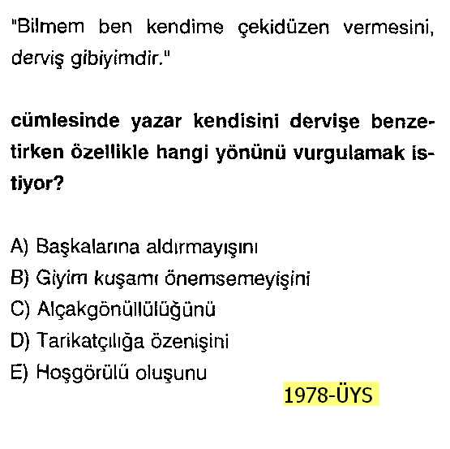
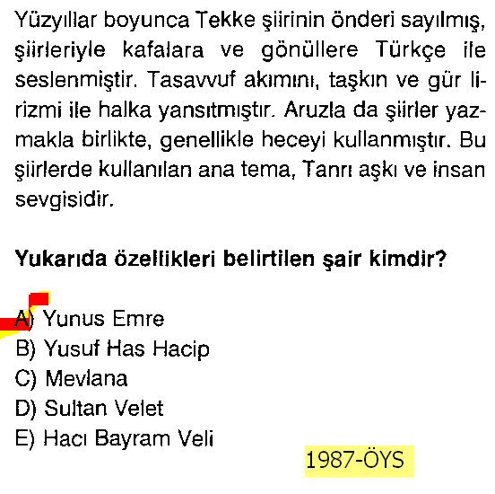
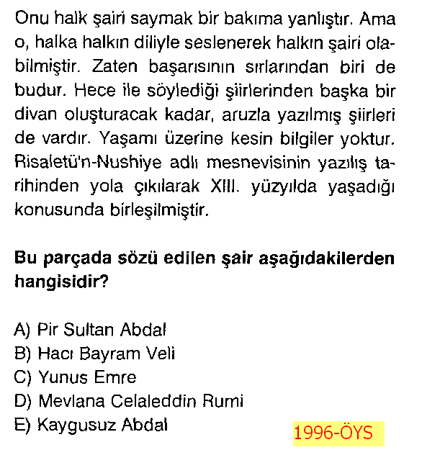
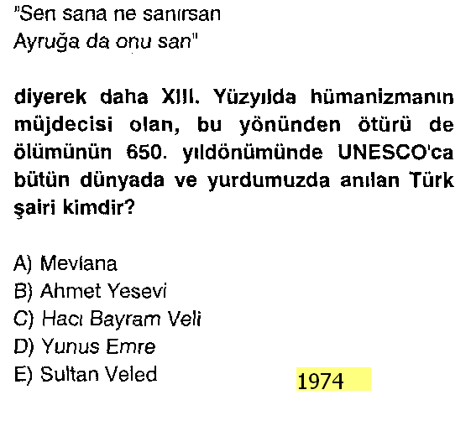
ÖSYS’DE TASAVVUF EDEBİYATI

